Slide 1
三智能体智能运营中心
医疗 × 人员安全 × 政企楼宇
售前与销售培训
从客户痛点、产品价值到演示成交的一套统一话术
医疗运营
人员安全
政企楼宇
PRE-SALES & SALES ENABLEMENT
Notes:
开场先定调：这不是三个孤立的聊天机器人，而是一套可复用的智能运营平台，面向三个行业场景使用独立数据和接口。

Slide 2
培训结束后，销售要能做到四件事
02
不要求讲深技术，但必须把价值、边界和演示路径讲清楚
讲得清
找得准
01
02
用一分钟说清三智能体是什么、为什么不是普通聊天机器人
识别客户角色、业务痛点、现有系统和可落地切入口
演得稳
推得动
03
04
用固定问题展示接口调用、数据隔离、定位与可视化
从演示推进到接口调研、试点范围、预算与实施计划
三智能体智能运营中心｜售前与销售培训
02
Notes:
培训不是让销售背功能表，而是形成完整动作：发现痛点—选择智能体—演示证据—推动下一步。

Slide 3
一套平台，三个行业智能体
03
交互体验一致，业务接口、数据与会话记忆按场景隔离
医疗智能体
人员安全智能体
政企楼宇智能体
独立场景
独立场景
独立场景
患者/医护定位 急诊绿通与超时 医疗资产与能效
人员/资产定位 考勤门禁与作业票 报警与预测维护
人员/资产定位 能源空调与机电 安防消防与维保
自然语言提问 → 对应业务接口 → 可核验结果
自然语言提问 → 对应业务接口 → 可核验结果
自然语言提问 → 对应业务接口 → 可核验结果
共同底座：统一交互｜工具编排｜模型切换｜权限审计｜图表与定位可视化
三智能体智能运营中心｜售前与销售培训
03
Notes:
销售表达：客户买的是统一智能运营能力，首期可只落一个场景，后续复用平台扩展其他场景。

Slide 4
客户不是缺系统，而是缺少统一决策入口
04
从“系统建设”转向“把已有系统用起来”
系统多
数据散
告警多
痛点1
痛点2
痛点3
不同系统反复登录，查询链路长
人员、设备、事件难以关联
只报异常，缺少优先级和处置建议
汇报慢
使用难
数据敏感
痛点4
痛点5
痛点6
临时报表靠人工导出拼接
一线人员记不住菜单和字段
核心业务不能无边界上云
销售切入句：保留客户现有系统，用一个可以直接提问的智能入口连接它们。
三智能体智能运营中心｜售前与销售培训
04
Notes:
不要一上来讲大模型参数。先问客户跨系统查一个问题需要多久、谁来整理、是否能追溯来源。

Slide 5
智能体怎么工作：像一个懂业务的数字值班员
05
听懂问题、找到系统、调用接口、组织答案，四步完成
1
2
3
4
听懂问题
选择工具
读取数据
组织答案
判断用户是在问位置、告警、能耗还是流程
从允许的业务接口中选择正确查询能力
调用客户现有 API/数据库，获得实时可信结果
输出结论、表格、图表、位置图或原理图
关键区别：普通聊天机器人主要“生成文字”；业务智能体必须“调用工具、依据数据、留下过程”。
三智能体智能运营中心｜售前与销售培训
05
Notes:
类比数字值班员：他不凭记忆报数字，而是去正确系统查数据，再用管理者听得懂的方式回答。

Slide 6
售前需要掌握的总体架构
06
从上到下讲：入口、智能、业务、接口、现场系统
交互入口
PC 网页｜Telegram｜驾驶舱｜移动端
智能编排
意图识别｜场景路由｜工具调用｜结果组织
三类智能体
医疗｜人员安全｜政企楼宇
数据接口
API｜数据库｜消息总线｜文件知识库
客户系统
定位｜门禁｜业务系统｜IoT｜能耗与设备监测
三智能体智能运营中心｜售前与销售培训
06
Notes:
客户问是否替换现有系统：明确回答不替换。智能体通过标准接口调用现有能力，降低重复建设。

Slide 7
三个智能体为什么要隔离
07
同一平台不等于混用数据：场景工具、业务数据、会话记忆分别隔离
医疗命名空间
安全命名空间
楼宇命名空间
数据隔离
数据隔离
数据隔离
患者、医护、设备 医疗接口白名单 医疗独立会话
员工、承包商、资产 安全接口白名单 安全独立会话
员工、访客、设施 楼宇接口白名单 楼宇独立会话
共享的只有通用能力：登录入口、模型管理、表格/图表渲染和运维框架。
三智能体智能运营中心｜售前与销售培训
07
Notes:
强调隔离价值：减少串场、误调用和数据越权；正式项目还可叠加用户、角色、字段级权限与审计。

Slide 8
医疗智能体：让急诊流程与医疗资产看得见
08
核心购买者：急诊科、医务处、设备处、信息中心
客户痛点
核心能力
销售价值
为什么买
卖什么
带来什么
患者流转不透明 关键节点超时难发现 设备找不到、利用率不清 跨系统查询耗时
患者与医护定位 急诊绿通轨迹与停留 超时预警与通道统计 医疗资产定位、报警、能效
提升急诊协同效率 缩短查找患者/设备时间 为流程优化提供数据证据 降低资产闲置与丢失风险
三智能体智能运营中心｜售前与销售培训
08
Notes:
不要宣称替代临床决策。定位为运营与流程协同工具，医疗诊疗仍由专业人员负责。

Slide 9
医疗智能体演示脚本
09
三问建立完整故事：患者在哪里 → 是否超时 → 设备在哪里
01 患者定位
“张三现在在哪里？今天经过哪些区域？”
实时位置 + 轨迹
02 流程预警
“当前抢救室有哪些停留超时患者？”
超时清单 + 结论
03 资产运营
“输液泵 12 号在哪里？当前设备告警如何？”
资产定位 + 告警
演示收口：从“找人找设备”扩展到“流程效率与资产运营”。
三智能体智能运营中心｜售前与销售培训
09
Notes:
每个问题先让客户猜需要打开几个系统，再展示一句自然语言得到结果。

Slide 10
人员安全智能体：围绕人、地、票、警形成闭环
10
核心购买者：安全管理部、生产运营部、设备部、数字化部门
客户痛点
核心能力
销售价值
为什么买
卖什么
带来什么
人员位置难确认 承包商过程难监管 作业票与轨迹割裂 报警多、处置优先级不清
人员与生产资产定位 电子围栏、考勤与门禁 作业票合规和有效工时 报警分析与预测性维护
提升应急找人效率 让高风险作业可追溯 识别承包商与疲劳风险 推动设备风险前置管理
三智能体智能运营中心｜售前与销售培训
10
Notes:
核心业务是人与资产定位，但销售不要只卖定位硬件，要卖定位数据与作业、安全、设备运营的关联价值。

Slide 11
人员安全智能体演示脚本
11
从单点查询进入业务闭环，再展示可视化
01 找人
“张伟现在在哪里？今天有哪些区域停留？”
定位 + 轨迹
02 查作业
“今天高风险作业票有哪些，合规情况如何？”
作业票 + 合规
03 看风险
“当前有哪些未处理报警？哪些人员需优先关注？”
报警 + 排序
04 做展示
“生成报警柱状图 / 画人员安全原理图。”
图表 + ComfyUI
触发词要明确：柱状图/折线图/饼图调用图表；原理图/示意图/架构图调用 ComfyUI。
三智能体智能运营中心｜售前与销售培训
11
Notes:
演示顺序建议固定，避免随机问答。定位—作业票—报警—可视化，四步最容易形成完整价值感。

Slide 12
政企楼宇智能体：统一机电、能源、安防与服务运营
12
核心购买者：行政后勤、物业公司、能源管理、信息中心
客户痛点
核心能力
销售价值
为什么买
卖什么
带来什么
楼宇子系统数量多 能耗与设备状态分散 告警难统一排序 巡检维保依赖人工经验
人员与设施资产定位 电力、空调、水务、照明 停车、电梯、安防、消防 告警研判与维护台账
统一运营视图 提高能源与设施管理效率 缩短告警研判时间 支撑物业服务与节能优化
三智能体智能运营中心｜售前与销售培训
12
Notes:
楼宇数据模型依据调研清单构造。演示数据用于说明接口能力，正式项目需要完成真实系统接口映射。

Slide 13
政企楼宇智能体演示脚本
13
先看全局，再下钻到系统、告警和处置
01 综合态势
“汇总总部大楼当前综合运营态势。”
关键指标 + 异常
02 能源空调
“当前能耗和空调系统有哪些异常？”
能耗 + 设备状态
03 安防消防
“列出未处理告警并给出处置优先级。”
告警 + 研判
04 人与资产
“楼宇人员和重点设施资产分别在哪里？”
位置 + 状态
演示收口：从传统楼控“看数据”，升级为运营人员“问问题、得结论、看建议”。
三智能体智能运营中心｜售前与销售培训
13
Notes:
优先选择客户熟悉的楼宇设备或告警问题，让客户看到智能体不是做大屏，而是降低运营分析门槛。

Slide 14
共同核心：人与资产定位是三类场景的时空底座
14
接口契约一致，场景数据隔离，业务解释各不相同
医院
患者、医护、医疗设备
统一定位能力
实时位置｜历史轨迹｜区域进出
政企楼宇
员工、访客、设施资产
工业园区
员工、承包商、生产资产
销售升级路径：定位项目 → 轨迹与区域规则 → 告警联动 → 业务流程智能化
三智能体智能运营中心｜售前与销售培训
14
Notes:
这是公司核心业务页。把定位作为数据底座和切入口，但强调后续价值来自与医疗流程、作业票、楼宇运营的深度结合。

Slide 15
销售培训架构：从产品介绍到成交推进
15
每次客户交流都围绕五个动作展开
1 选场景
2 找痛点
3 演证据
4 定试点
5 推商用
先确认客户属于医院、工业园区还是政企楼宇
定位查找、跨系统查询、告警研判、报表效率
让智能体调用接口，展示数据来源与工具过程
确定一个组织、区域、系统和三到五个问题
接口调研、权限、安全、部署、验收指标
目标不是“客户觉得很智能”，而是“客户同意提供接口清单并进入试点”。
三智能体智能运营中心｜售前与销售培训
15
Notes:
每次演示结束必须约定下一步材料：系统清单、接口负责人、试点区域、验收问题集。

Slide 16
售前调研：六个问题快速判断商机质量
16
答案越具体，越容易定义可成交的试点范围
现有系统
高频查询
Q1
Q2
现在有哪些定位、门禁、业务和设备系统？
管理人员每天最常查的三个问题是什么？
协同成本
数据条件
Q3
Q4
一次跨系统查询或临时汇报需要多少人、多久？
是否有 API、数据库或消息接口可用？
安全要求
成功标准
Q5
Q6
数据能否上云？是否必须本地部署？
客户希望试点后哪个指标发生变化？
三智能体智能运营中心｜售前与销售培训
16
Notes:
销售至少拿到：系统清单、问题清单、数据负责人、部署边界、决策链和时间计划。

Slide 17
演示成功的关键：固定故事线，不做无边界问答
17
先准备问题，再准备接口数据和异常案例
推荐动作
避免动作
DO
DON'T
✓ 每个智能体准备 3—5 个黄金问题 ✓ 先展示结论，再展开表格、图表和轨迹 ✓ 主动说明数据来源与演示数据边界 ✓ 切换场景时强调数据和接口隔离 ✓ 生成图表时明确说柱状图/折线图/饼图
× 让客户随意测试完全未知问题 × 把所有能力一次性堆在一页 × 把模拟数据说成客户真实数据 × 只展示聊天，不展示工具调用 × 承诺未验证的接口、准确率和自动处置
三智能体智能运营中心｜售前与销售培训
17
Notes:
演示的稳定性高于花哨程度。每一个展示结果都应能回答：数据从哪里来、为什么可信、下一步能做什么。

Slide 18
常见异议与标准回答
18
回答原则：先承认合理顾虑，再给出产品机制和落地路径
“不就是聊天机器人吗？”
不是。对话只是入口，核心是业务工具、接口调用、数据隔离与可追溯结果。
“我们已经有很多系统。”
不替换现有系统，通过接口形成统一查询和跨系统关联。
“数据不能上云。”
支持本地模型和内网部署，敏感场景可不出企业网络。
“模型会不会胡说？”
数字必须来自工具返回；无数据时明确说明，关键结果可保留调用过程。
“三个场景会不会串数据？”
每个智能体使用独立工具白名单、数据命名空间和会话记忆。
三智能体智能运营中心｜售前与销售培训
18
Notes:
不要用绝对化承诺，例如零幻觉、百分之百准确、无需实施。强调机制、边界和可验证性。

Slide 19
部署与商务组合
19
根据数据敏感度、复杂度和预算选择合适方案
演示验证
单场景试点
内网商用
多场景扩展
1—2 周
4—8 周
分阶段
持续建设
模拟数据 快速展示 验证问题与流程
接入核心接口 一个区域/科室 形成验收问题集
本地模型 权限与审计 高可用与运维
复用统一平台 新增数据适配 跨组织推广
商务拆分建议：平台软件 + 场景智能体 + 数据接口适配 + 定位硬件/实施 + 运维服务
三智能体智能运营中心｜售前与销售培训
19
Notes:
具体周期与报价以接口数量、数据质量、权限体系、部署环境和定制范围评估为准。

Slide 20
从 Demo 到商用：用可验收问题驱动实施
20
避免泛化目标，把成功定义为一组能稳定回答的业务问题
接口梳理
数据映射
问题集建设
联调评测
试运行
01
02
03
04
05
系统、字段、频率、权限、负责人
人员/资产主数据、区域、事件口径
选择 20—50 个高价值业务问题
工具选择、答案准确、延迟、权限
使用反馈、日志审计、提示词优化
建议验收指标：问题覆盖率｜接口调用正确率｜结果准确性｜响应时间｜权限合规｜用户使用频次
三智能体智能运营中心｜售前与销售培训
20
Notes:
售前把演示问题沉淀为验收问题集，可直接连接产品、实施、测试和客户验收。

Slide 21
我们的差异化，不只在模型
21
模型可替换，真正形成壁垒的是行业数据、定位能力和交付方法
核心定位能力
行业工具体系
数据隔离机制
人与资产实时位置、轨迹、区域进出形成统一时空底座
面向医疗、安全、楼宇预置业务接口和回答规则
不同场景独立工具、数据和会话，减少串场和越权
本地云端协同
可演示可实施
销售到验收闭环
敏感查询本地化，复杂任务可按策略使用云端模型
模拟接口快速验证，接口契约可平滑替换为真实系统
用问题集驱动调研、试点、评测与验收
三智能体智能运营中心｜售前与销售培训
21
Notes:
竞争对比时不要只比模型名称和参数。把讨论拉回业务接口、数据治理、部署安全、定位基础和交付验收。

Slide 22
销售行动清单
22
把一次产品演示转化为下一步可执行的项目动作
演示前
演示后
PREPARE
NEXT
□ 确定客户主场景与关键决策人 □ 收集现有系统及接口清单 □ 确认 3—5 个演示黄金问题 □ 明确数据安全与部署边界
□ 选定首期试点区域或科室 □ 形成可验收问题集与指标 □ 锁定数据、业务和信息化负责人 □ 约定接口调研与方案汇报时间
一句话收口：先用一个高价值场景验证，再复用统一平台扩展更多智能运营能力。
三智能体智能运营中心｜售前与销售培训
22
Notes:
培训结尾要求每位销售选一个目标客户，完成场景、痛点、黄金问题、试点范围和下一步动作五项作业。

Slide 23
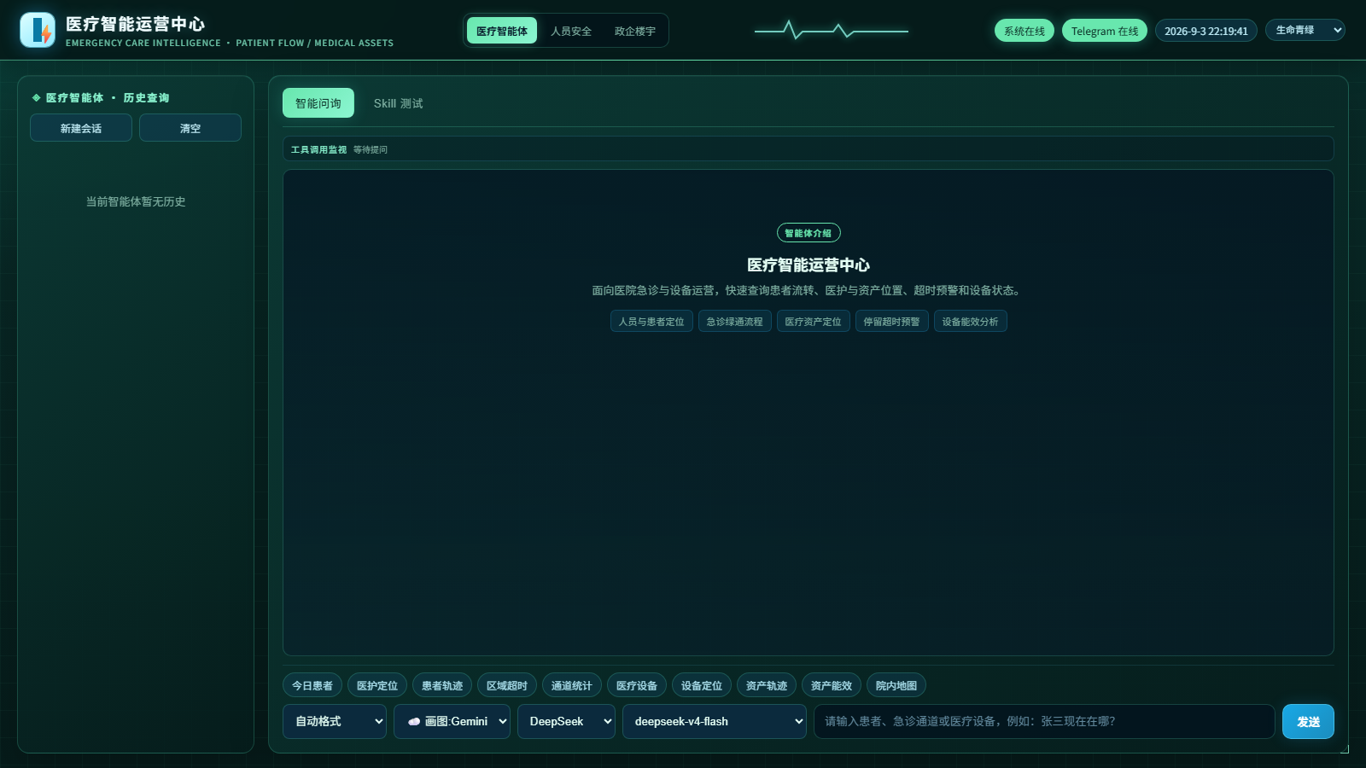
真实软件演示：医疗智能体
23
切换后独立呈现医疗主题、能力入口和急诊/资产问题
三智能体智能运营中心｜售前与销售培训
23
Notes:
演示时先指出顶部智能体切换，再介绍下方医疗快捷问题和独立历史会话。

Slide 24
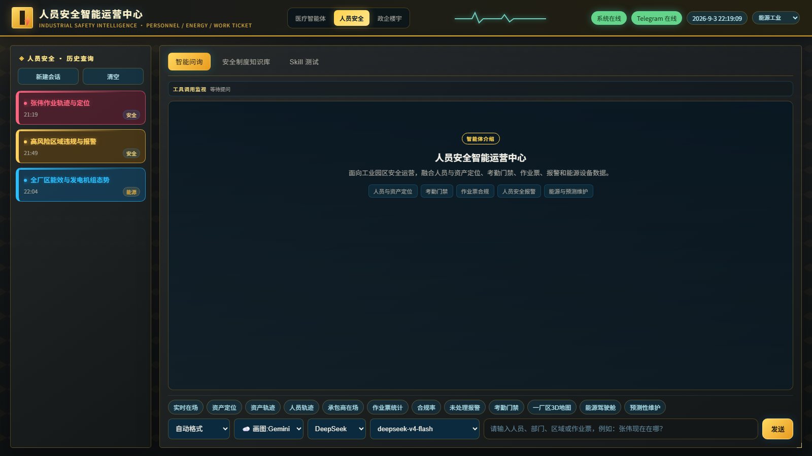
真实软件演示：人员安全智能体
24
围绕人员与资产定位、作业票、报警、考勤和能源设备展开
三智能体智能运营中心｜售前与销售培训
24
Notes:
这页重点展示人员安全场景最完整的能力入口，以及系统、Telegram、模型和工具调用状态。

Slide 25
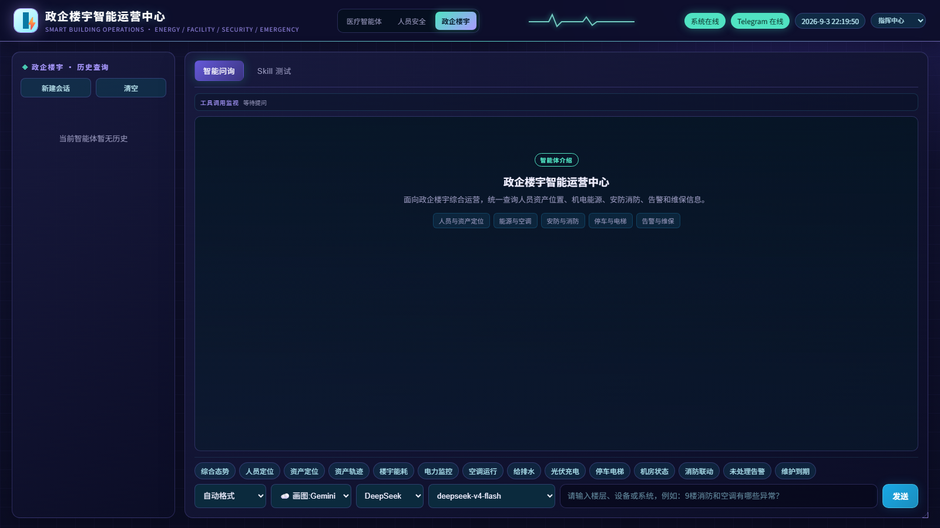
真实软件演示：政企楼宇智能体
25
统一查询楼宇人员资产、能源空调、安防消防、停车电梯和维保
三智能体智能运营中心｜售前与销售培训
25
Notes:
强调同一交互框架切换到楼宇后，主题、快捷问题、业务接口和会话均随场景改变。

